Slide 1
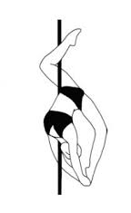
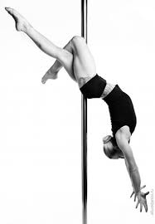
Pole dance
Виконали
Щур Діана та Семенова Валерія
Іпз-23

Slide 2
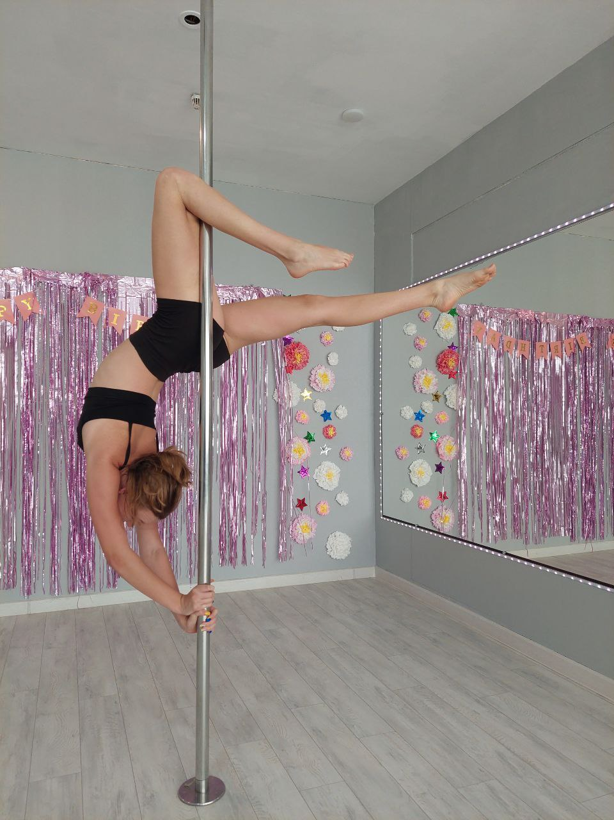
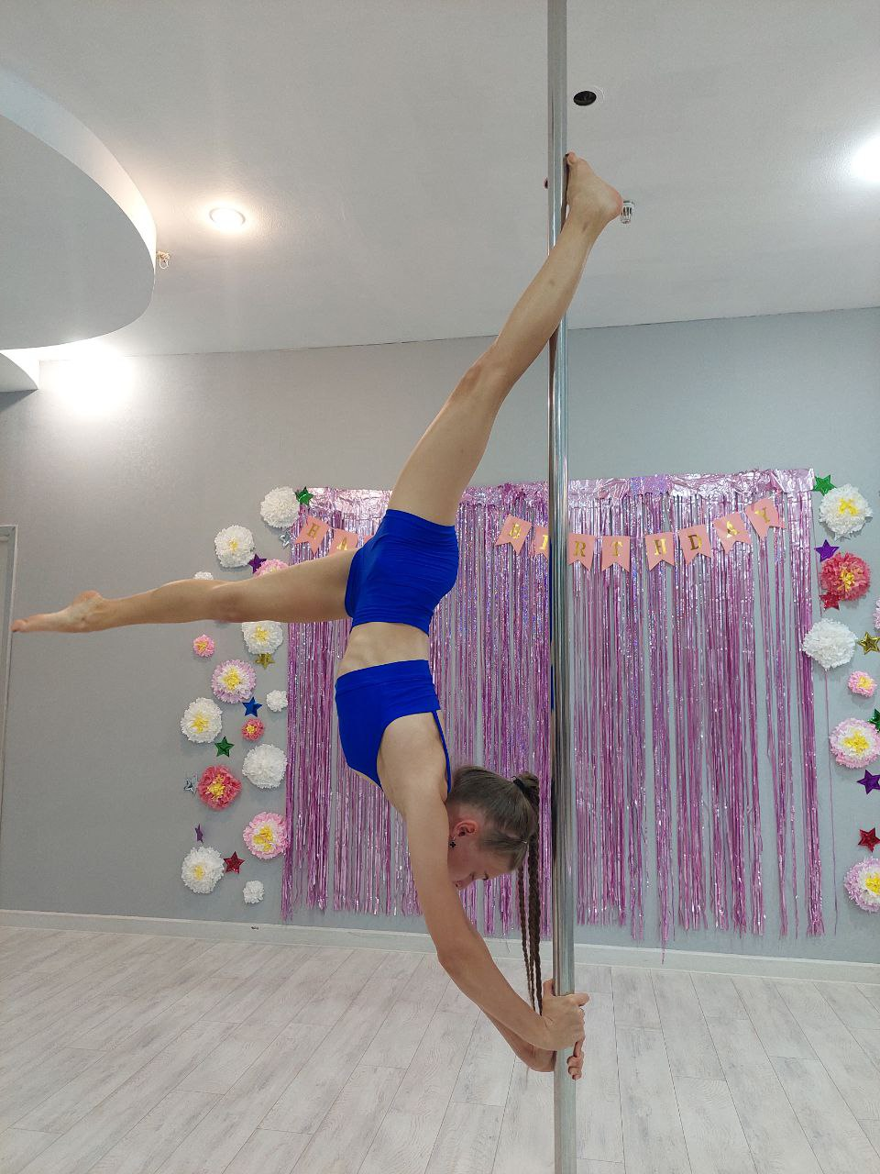
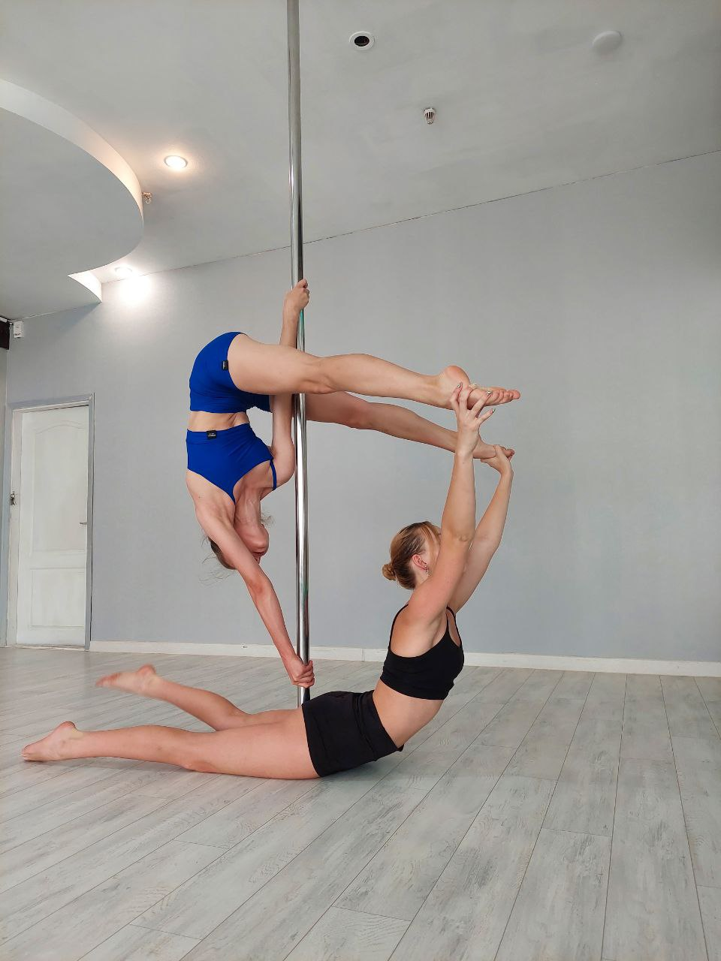
Танець на пілоні, танець на жердині, пілонний спорт (англ. pole dance), — вид спорту, який поєднує танець з гімнастичними вправами на пілоні (жердині). Танець на пілоні, визнаний видом фітнесу, який базується на аеробних та анаеробних вправах. Поєднує в собі елементи танцю та акробатичні трюки. В цих вправах жердина використовується як спортивний пристрій і тренажер.
Танець виконується на трьох рівнях:
високо на пілоні виконуються складні трюки.
навколо пілона — різноманітні обертання.
у партері — танцювальні елементи, що демонструють гнучкість та пластичність.
Найбільшого розвитку танець на пілоні досягнув в Європі, США та Австралії. Міжнародне пілонне танцювальне співтовариство росте з кожним днем, з 2003 року проводяться різноманітні міжнародні конкурси і чемпіонати. З метою відокремлення танцю на пілоні від стриптизу, а також для акцентування атлетизму та артистизму, правила таких змагань забороняють оголювати тіло, використовувати інтимні рухи та жести під час виступу конкурсанта. Зазвичай на змаганнях танець на пілоні поділяється на дві категорії: «artistic» («художній») та «fitness» («спортивний»). У першій, окрім трюків, важливу роль відіграє хореографія, образ, постановка танцю. У категорії «fitness» найбільше значення має фізична підготовка, складність елементів та чистота їх виконання.
Танець на пілоні походить від китайської циркової акробатики (китайський цирковий пілон) та індійської йоги на жердині (Маллакхамб йога).
Цей стиль вже давно відокремився від стриптизу і став абсолютно самостійним жанром. Він сягнув як в артистичну, так і у фітнес індустрію, зробивши переворот, і давши шанс людям проявити себе без збитку для репутації і сім'ї.

Slide 3
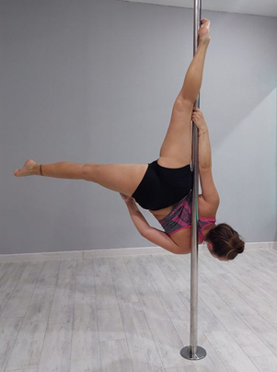
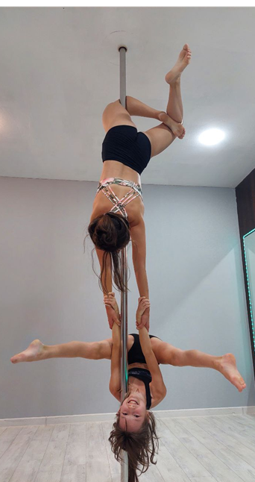
Історія виникнення pole dance
Танець на жердині сьогодні має вельми неоднозначну репутацію – розуміння того, що таке насправді Pole dance, у необізнаного середньостатистичного обивателя досить розпливчасте. Хтось з докором просторікує про те, що жінка не повинна цим займатися, плутаючи пол денс все з тим же стриптизом. Хтось вважає цей напрям справжнім мистецтвом, гідним уваги і поваги. Давайте разом розберемося, що з себе насправді представляє Pole dance і чим він відрізняється від еротичних танців на жердині.
Зануримося в історію
Вперше в історичних зведеннях про прототип спортивного танцю на пілоні, мають сьогодні мільйони прихильників по всьому світу, згадується кілька тисяч років тому. Люди, які використовують жердину для силових тренувань або ритуальних танців, згадуються ще в переказах шумерської культури, міфології Риму, Єгипту та інших цивілізацій. Індійські витоки
По-справжньому Pole dance став фігурувати в історії набагато пізніше – приблизно з XII століття н.е., за часів зародження індійської різновиди йоги – Mallakhamb. Особливістю цієї духовної і фізичної практики були саме вправи на дерев’яному жердині. Також індійські хлопці практикували тренування сили і витривалості на дерев’яних стовпах (практика Mallastambha).
Цирк в історії Pole dance
Багатовікова робота циркових трюкачів середньовіччя також грає важливу роль у зародженні і розвитку сучасного танцю на пілоні. Трюкачі багато століть їздили по світу, переймаючи досвід у різних культур, обмінюючись знаннями і винаходячи нові трюки на дерев’яних і чавунних палицях. До слова, дуже багато елементів циркових шоу минулого присутні і в репертуарі сучасного Pole dance.
Стриптиз vs Pole dance
З розвитком еро-індустрії, сексуальною революцією і появою стриптизу танцювальні зв’язки з Pole dance стали активно використовувати в своїх номерах стриптизерки. Так Pole dance почала набувати широку популярність в народних масах. Однак варто зауважити, що стриптиз в порівнянні з простим танцем на жердині вигравав, так як був багатшим в плані видовищності за рахунок еротичних елементів. У 2003 році був проведений перший змагальний конкурс по Pole dance, і з тих пір у всьому світі регулярно проходять регіональні та міжнародні чемпіонати, змагання в цьому виді спорту. І, не дивлячись на «еротичний ореол», який міцно закріпився за цим танцем, справжні знавці і цінителі все одно не визнають спорідненості стриптизу і Pole dance. Для розумуміння людей пол денс – окреме мистецтво.

Slide 4
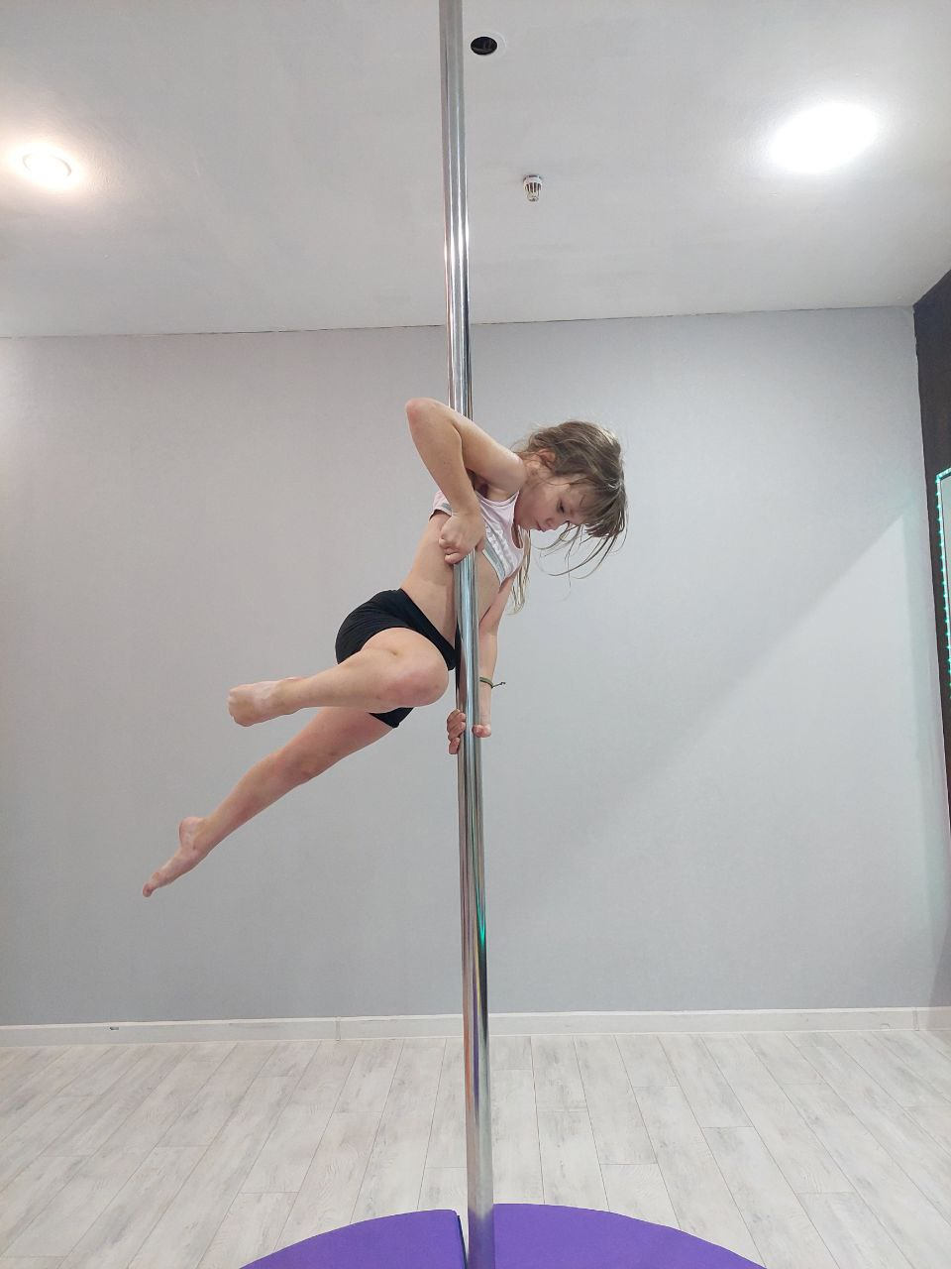
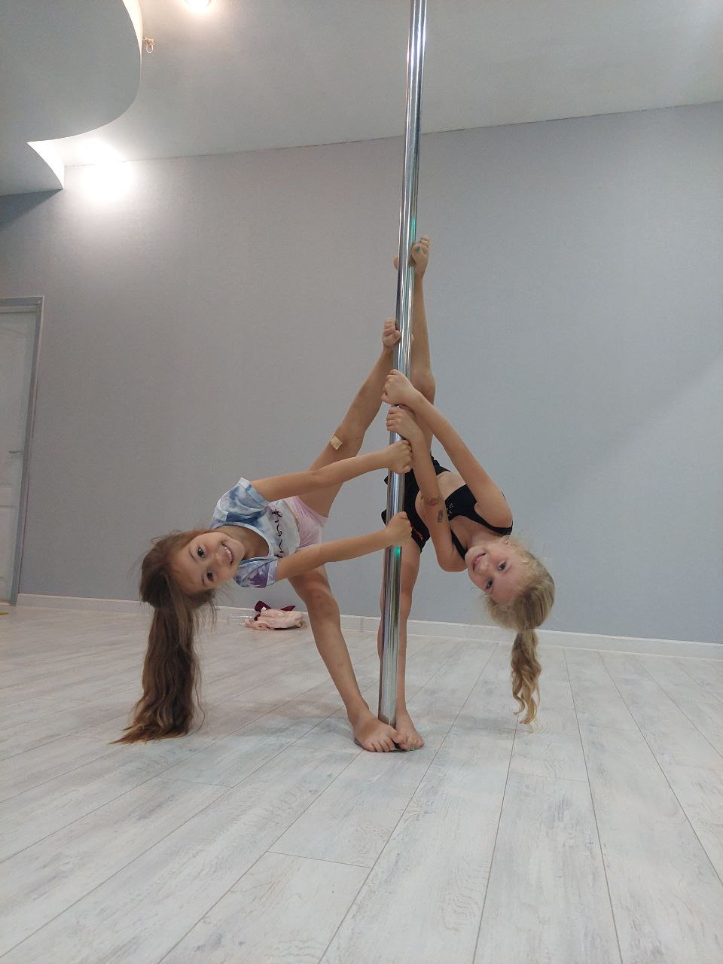
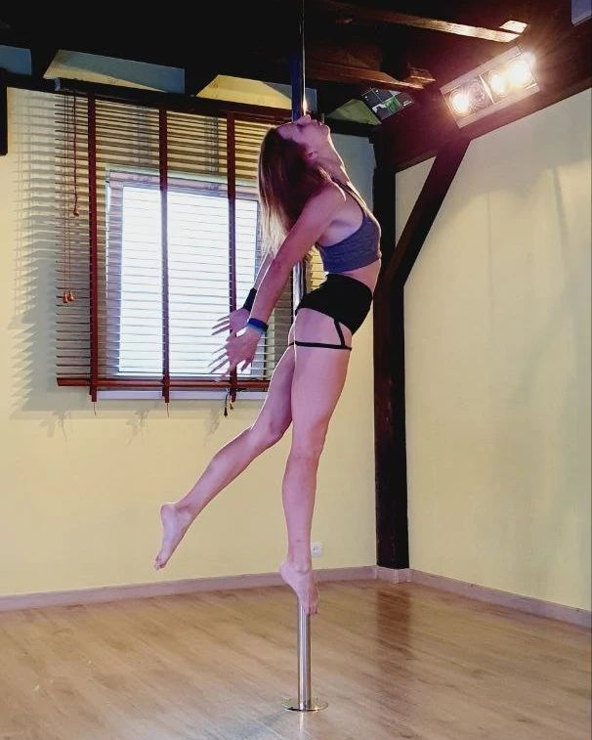
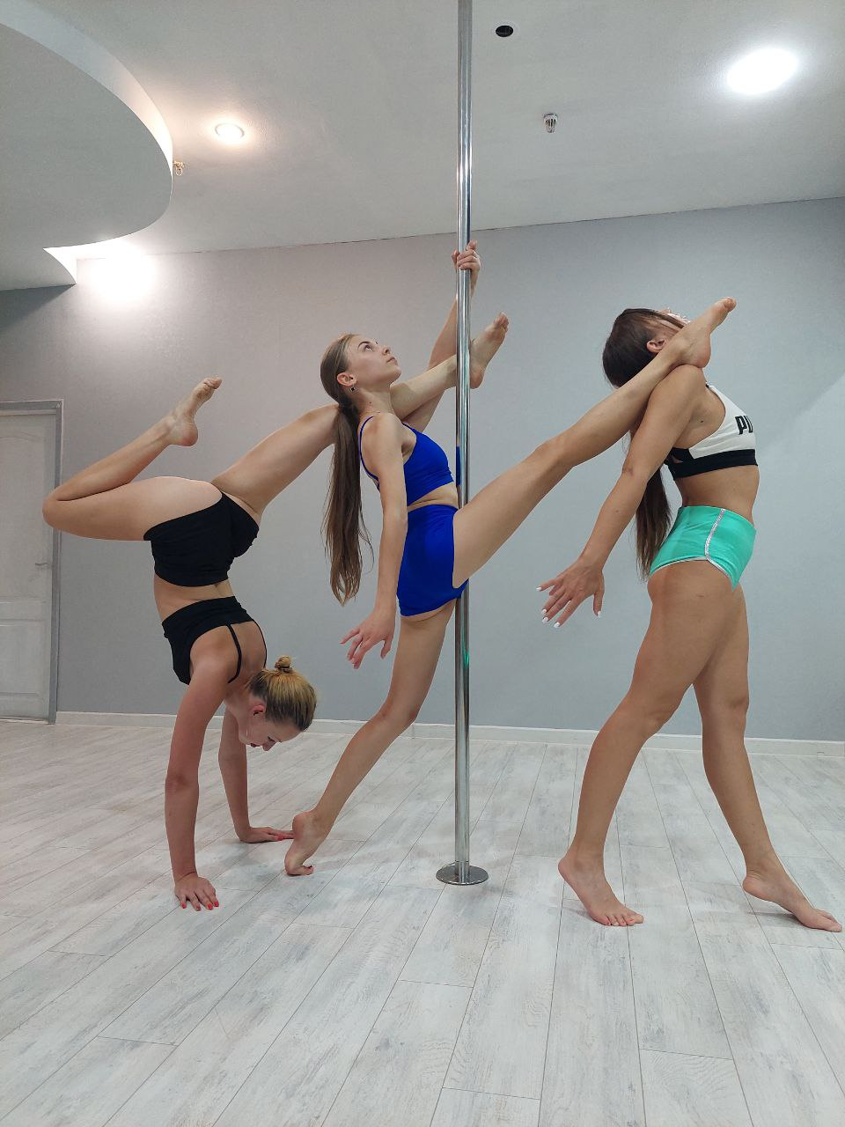
Користь pole dance
Вибираючи в якості основних тренувань шосту акробатику, дівчата отримують:
Міцні м 'язи всіх частин тіла через постійне утримання ваги в незвичайних положеннях.
Зміцнення спини, і, як наслідок, красиву поставу і походку.
Активне тренування дихальної системи, яка знижує ризики сезонних застуд.
Поліпшення кровопостачання органів тазу, яке призводить до зменшення ризику гінекологічних проблем.
Pole dance корисний для схуднення, так як не тільки сприяє позбавленню від зайвих кілограмів, але і зменшує вираженість целюліту.
Корисні фітнес-тренування з досвідченим тренером в розслабленій обстановці під приємну музику. Це дуже важливо для тих, хто ніяк не може доводити свої заняття в тренажерному залі до кінця через нудьги і одноманітність.
Pole dance - протипоказання
Як і в будь-якому вигляді спортивного навантаження, у pole dance існують свої певні протипоказання до тренувань. Займатися pole dance не можна, якщо:
В організмі розвиваються інфекційні або запальні процеси.
Існують злоякісні пухлини і новоутворення.
Є загострення будь-якої хронічної недуги.
В анамнезі є психологічні відхилення або хвороби.
Діагностовано фізіологічні недуги нервової системи.
Є проблеми з опорно-руховим апаратом: болі в спині або суглобах, наприклад.
Були перенесені інфаркти або інсульти, є інші захворювання серцево-судинної системи.
У медичній карті значаться позначки "епілепсія" або "бронхіальна астма".
Стан після операції.
Дівчина вагітна або є підозра на вагітність.

Slide 5
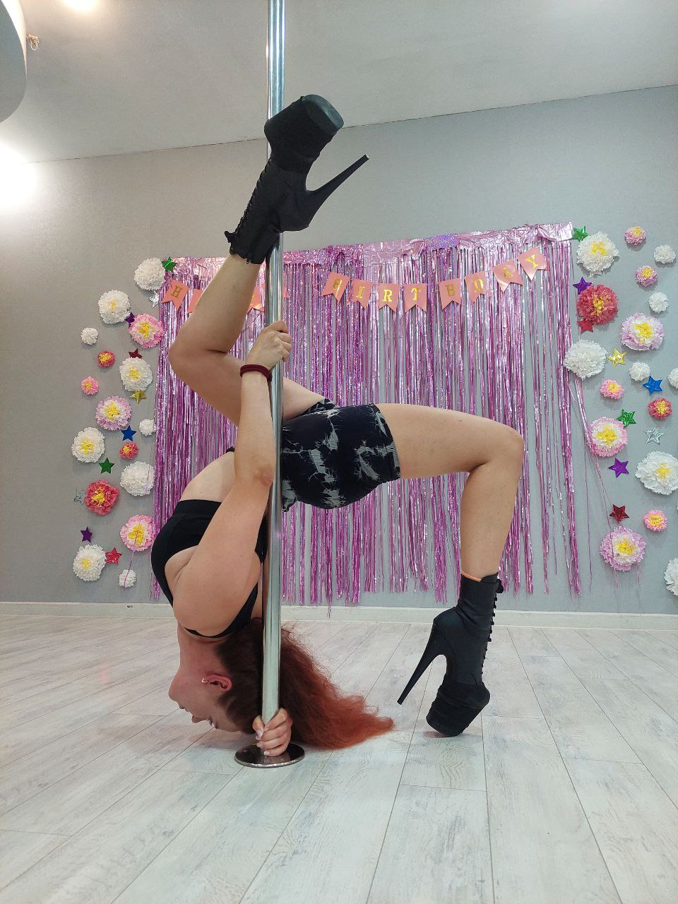
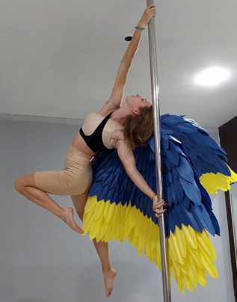
Види pole dance
Виділяють кілька напрямків шостої акробатики:
Спортивний pole dance, або pole sport. У цьому різновиді більше інших представлені силові та акробатичні трюки, а змагання мають жорсткі вимоги та критерії.
Танцювальне pole art - є повноцінним естрадним номером з сюжетом і композицією, які актор розкриває завдяки виконанню трюків на жердині.
Pole exotic dance - спокусливий танець з меншою кількістю акробатичних елементів, роботою в партері і використанням спеціального взуття на високих підборах.
Pole fitness - комбінований напрямок, що поєднує в собі елементи фітнесу, акробатики і танцю.
Pole contemporary - абсолютно новий напрямок, поєднання жердини і виконавських технік сучасної хореографії стилю
Одяг для pole dance
Приходячи на уроки pole dance, важливо не забути взяти з собою спеціальну форму. Вона складається з:
Зручного топіку і коротких шорт або спеціальних спортивних трусиків з кільказлячого матеріалу. Такий одяг необхідний для кращого зчеплення тіла з жердиною і комфорту під час тренувань.
Тренувальних рукавичок для мінімізації мозолів.
Залежно від напрямку, може знадобитися і спеціальне взуття для pole dance. Деякі спортсмени займаються босоніж, тоді як у напрямку екзотик потрібні спеціальні туфлі. Вони розвантажують гомілковостопний суглоб, при цьому сприяють кращому поштовху від землі при виконанні круток та інших елементів.
Рівні pole dance
Незалежно від різновиду, танець на жердині виповнюється на трьох різних рівнях, які ще іменують ярусами. Вони відрізняються висотою і складністю елементів:
Нижній рівень, нижче 1 м, на ньому виконуються найпростіші елементи, в яких навіть не завжди потрібен.
Середній ярус знаходиться на висоті 1-1,5 м від землі. Тут вже можливі більш складні трюки.
Верхній ярус, або висота 2 м над підлогою вважається найскладнішою. На ній виконуються найскладніші акробатичні елементи.

Slide 6
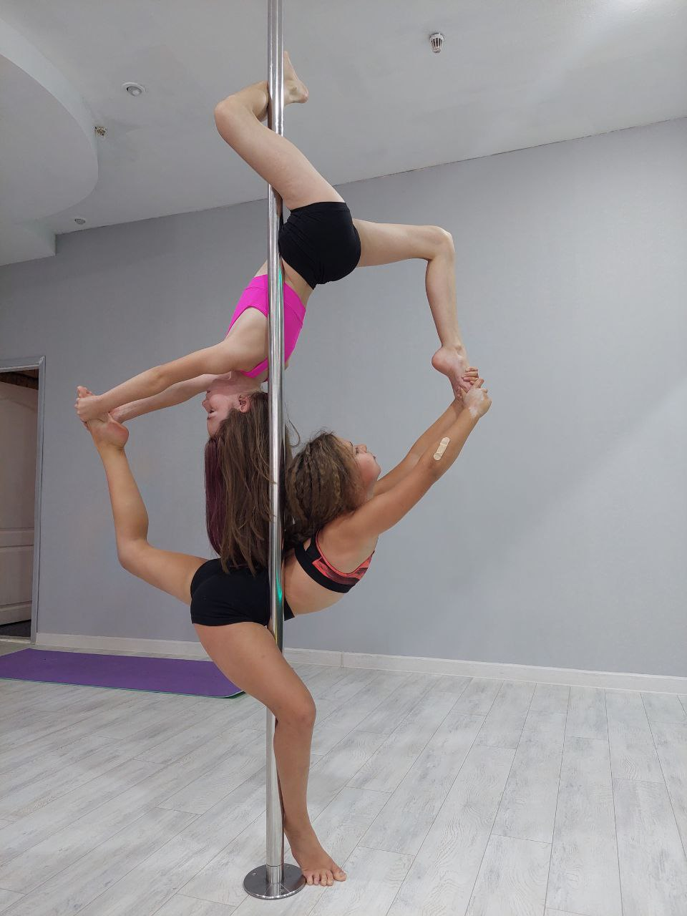
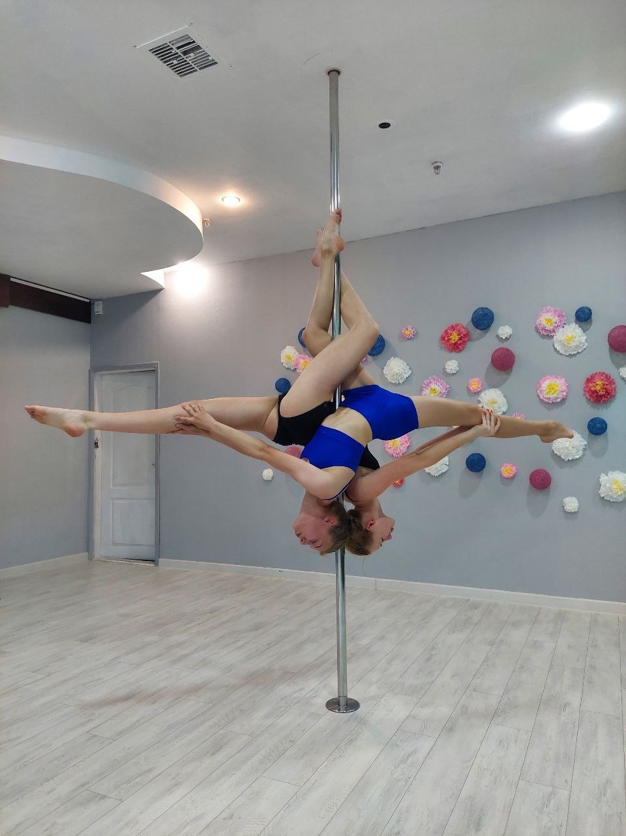
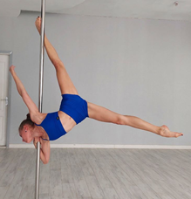
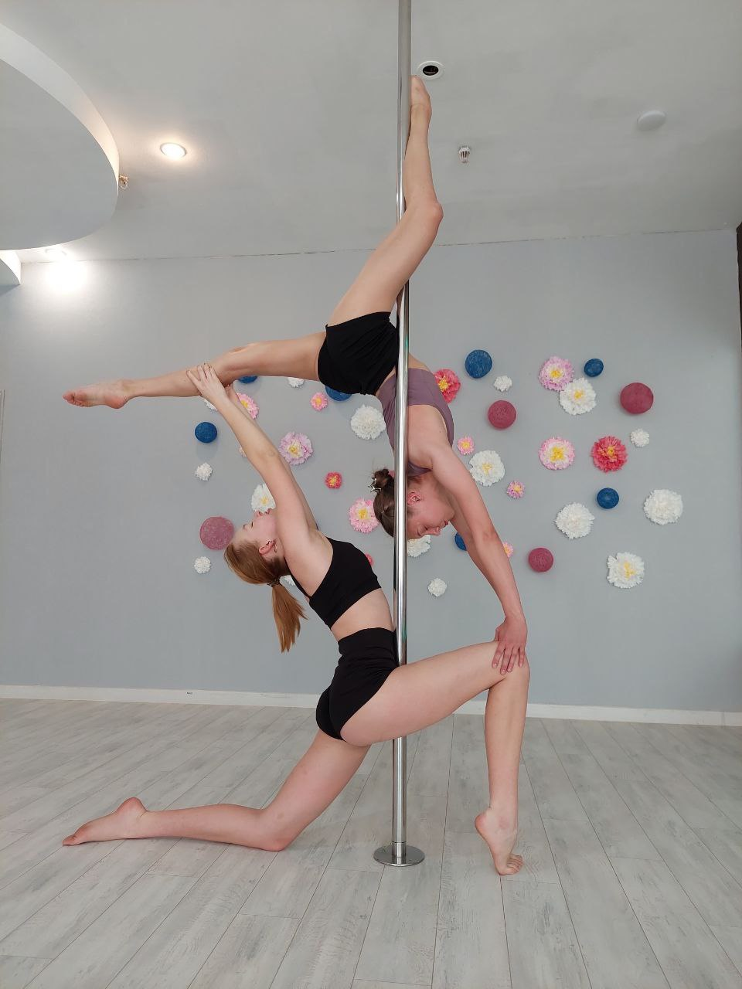
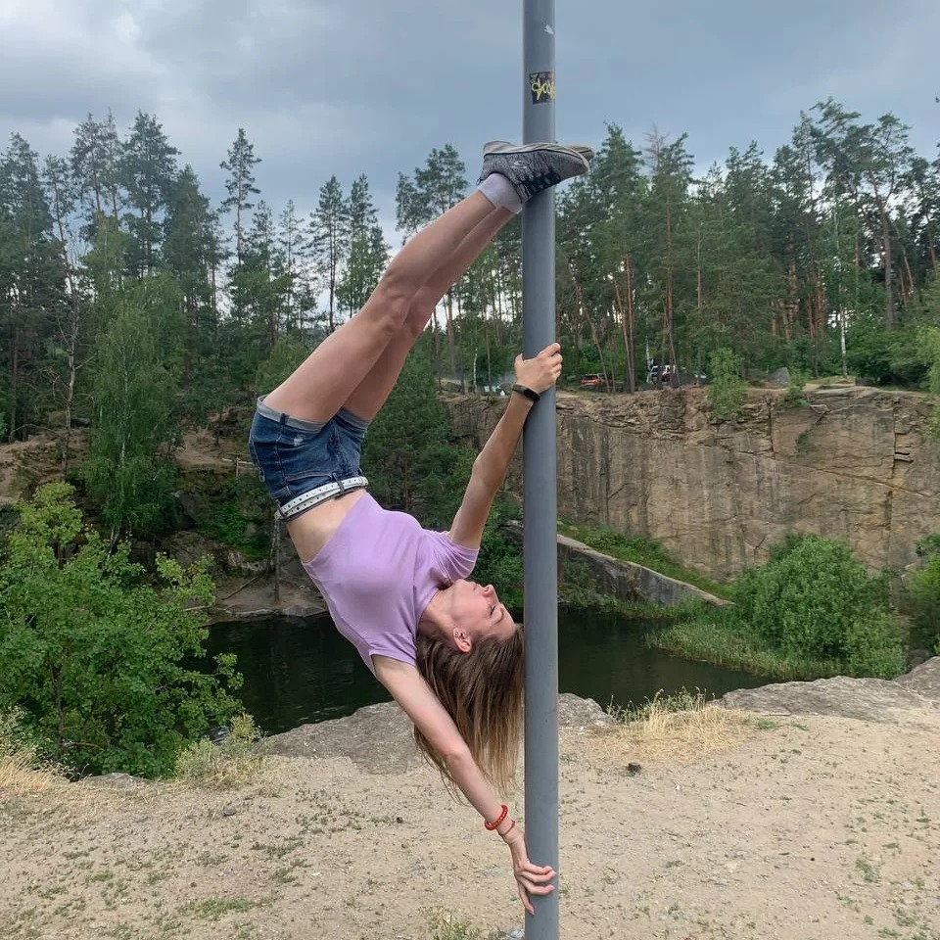
Історична довідка про розвиток у світі
Розвиток спорту у рамках міжнародної федерації IPSF на протязі багатьох років:
2009 рік - Відкриття IPSF - Міжнародної федерації поул спорту
2012 - Перший чемпіонат світу
2013 рік - Впровадження дитячої програми змагань
2014 рік - Перша заявка до Sport Accord (тепер GAISF)
2014 рік - введена антидопінгова програма
2015 рік - перший додаток до Sport Accord (тепер GAISF)
2016 рік - IPSF затверджено в якості підписанта WADA (ВАДА)
2016 рік - Подача заяви про членство в МОК
2017 рік - Підписано тристоронню угоду з FIG та GAISF, щоб дозволити членство в IPSF в GAISF
2017 рік - статус спостерігача, наданий GAISF.
2019 рік - 10-річчя Федерації:
- 220 сертифікованих суддів з усього світу, які судять регіональні і національні чемпіонати
- 37 оновлених кодів Балів і Системи оцінювання
- переведено на 16 мов
- 5 різних дисциплін
- безкоштовний он-лайн курс з дисципліни «Антидопінг» WADA (понад 400 ентузіастів пройшли цей курс)
- створений каталог з безкоштовними навчальними відео
- більше 3000 спортсменів, тренерів, ентузіастів в Facebook Group, де можна задавати питання суддям і експертам за програмою на змагання, елементам і вимогам.
Міжнародна Федерація пілонного спорту IPSF просуває ідею залучення Pole Dance до Олімпійських видів спорту.

Slide 7
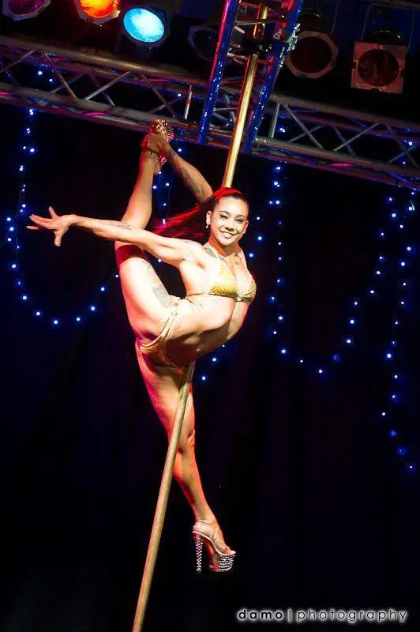
Відомі спортсмени
Фелікс Кейн
Живою легендою Pole Dance і фітнес-індустрії безумовно є Фелікс Кейн. Вона стояла біля витоків цього виду спорту, вигравала чемпіонати світу. Фелікс Кейн представила публіці перший в історії сольний танець біля пілону, виступаючи з всесвітньо відомим цирком Du Soleil (Дю солей). Дівчинкою Фелікс займалася балетом, але пізніше стала займатися танцем біля пілону. Вона закохалася в атлетизм і артистизм цього унікального виду спорту, але привнесла в нього елементи хореографії зі свого балетного досвіду. Фелікс Кейн багато в чому визначила мистецький і спортивний стиль, характерний у фітнес-індустрії сьогодні.
Фелікс Кейн – надзвичайно талановита спортсменка, вона виграла свій перший титул 2006/07 «Міс танець на пілоні Австралії» після всього лише 8 місяців тренувань! Незабаром Фелікс злетіла до завоювання «Міс танець на пілоні Австралії» у 2008/09 і у 2010/11, а також «Міс танець на пілоні світу» 2009 та 2010 рр. Фелікс була суддею у численних конкурсах, вона виступала в цирку Cirque du Soleil «Zumanity», а зараз виступає в цирку «Майкл Джексон Безсмертний світовий Тур».

Slide 8
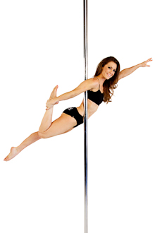
Джанін Батерфляй
Всесвітньо відома виконавиця професійного танцю на пілоні Джанін Батерфляй є однією з найбільш універсальних і унікальних артисток на земній кулі — вона виступає на обручах, полотнах, пілоні і трапеції.
Сьогодні ім'я Джанін Батерфляй є одним з найпопулярніших в пол-денс індустрії. Вона була першою, хто виграв Чемпіонат з пол-денсу Федерації США 2009 року, в подальшому цей чемпіонат став одним з найвідоміших і затребуваних заходів для повітряних акробатів і спортсменів пол-денс. Джанін також є срібним призером у фіналі чемпіонату світу, фіналістом чемпіонату світу 2009-2010 років.
Ця талановита виконавиця об'їздила весь світ, проводячи інструкторські майстер-класи з виконання трюків на пілоні у величезній кількості студій. Жоден інший артист не повторив нічого подібного.

Slide 9
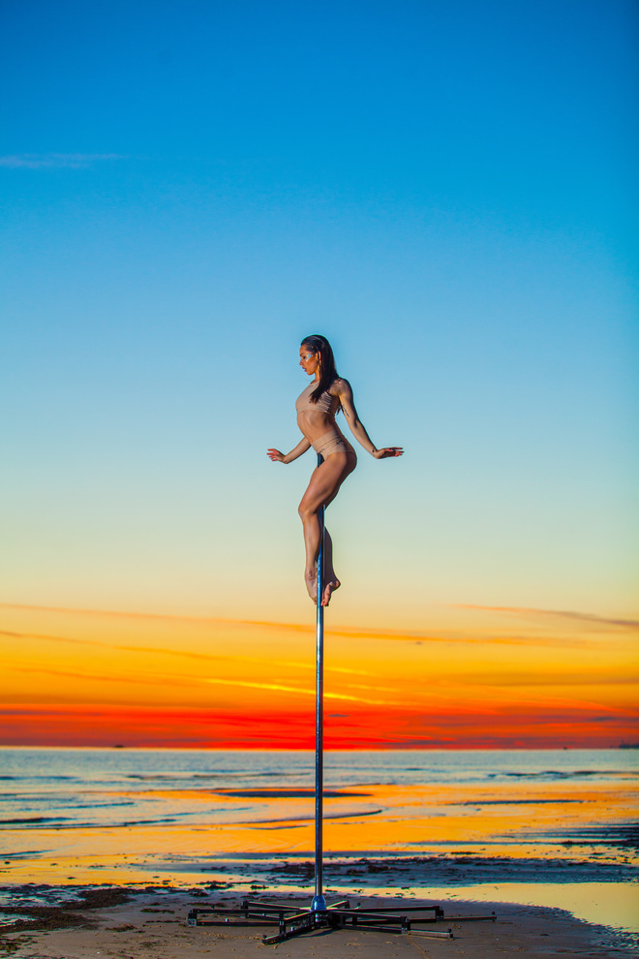
Серед відомих імен — Наталія Татаринцева (Україна), Ребекка Слейн (Велика Британія), Олеся Вазмицель (Білорусь), Оона Ківела (Фінляндія).
Наталя Татарінцева змалку займалася спортом. Коли їй було чотири роки, батьки віддали її на художню гімнастику. Дівчинка виявилася дуже здібною – вона сім разів ставала переможницею чемпіонатів України. З 2003 року Наталя навчалася у школі-інтернаті, паралельно беручи участь у змаганнях.
2006 року Наталя Татарінцева отримала серйозну травму і залишила професійний спорт. Їй довелося повернутися до звичайного шкільного життя, а потім вступити до Дніпровського національного університету імені Олеся Гончара на спеціальність «Соціологія». За свою трирічну кар'єру у художній гімнастиці Наталя встигла стати майстром спорту та взяти участь у чемпіонатах Європи.
Спортивне життя Наталі на цьому не скінчилося. У 2007 році вона почала займатися естетичною гімнастикою та танцями.
2010 року ведуча шоу Танці. World of dance Наталя Татарінцева почала займатись pole dance. Нині це основний напрямок, яким займається Наталя. Вона чотири рази ставала чемпіонкою світу з танців на пілоні. Крім того, Наталя працює тренером, проводить онлайн-марафони з розтяжки. У 2018 році Наталя та її чоловік Євгеній відкрили свою студію танців, але під час карантину її довелося закрити та перевести всі тренування в онлайн формат.

Slide 10
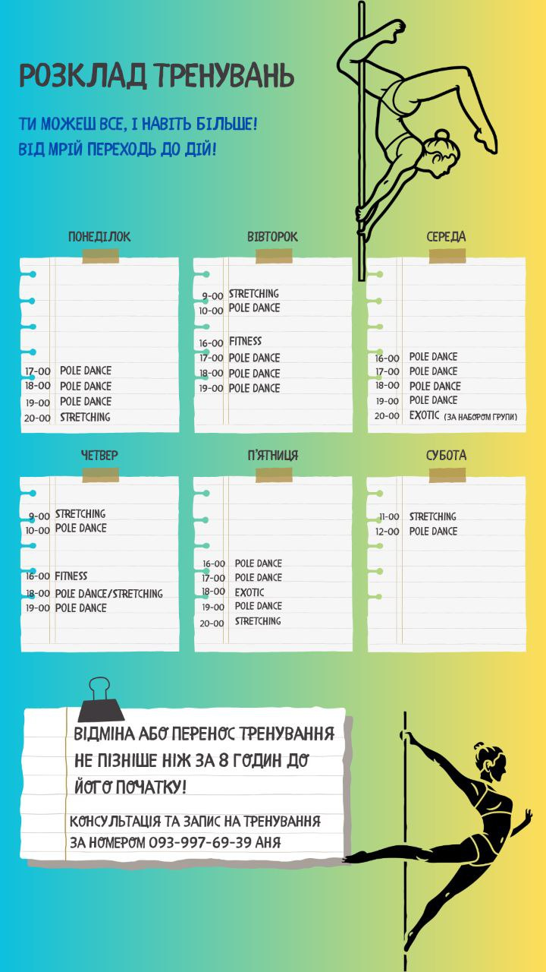
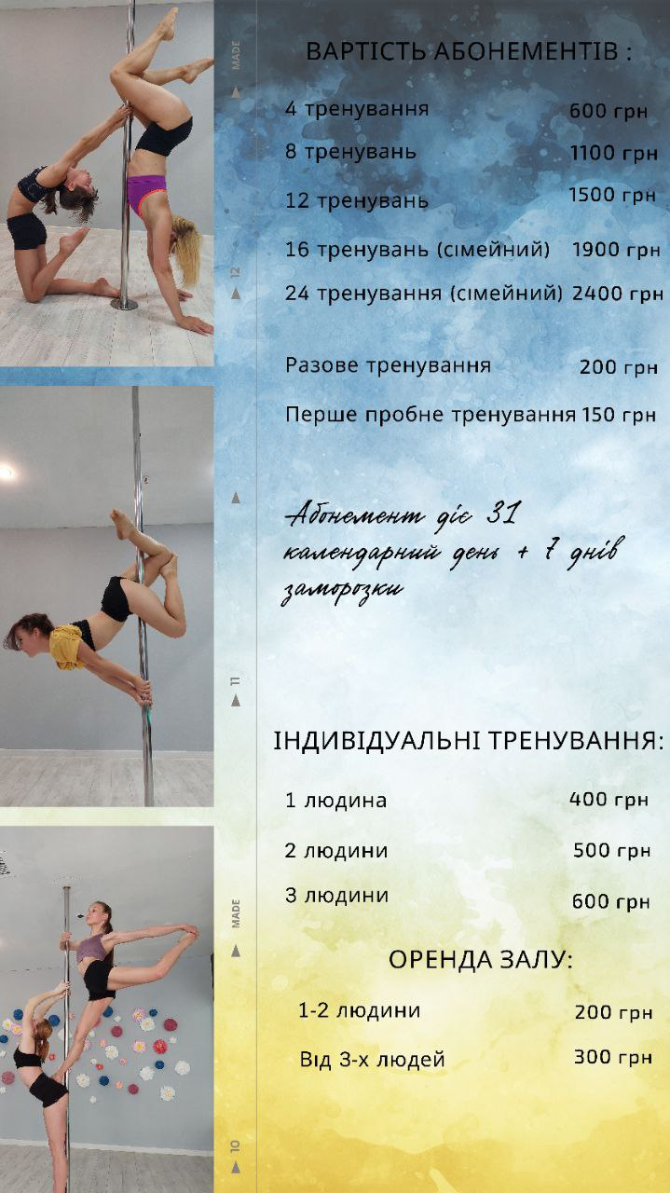
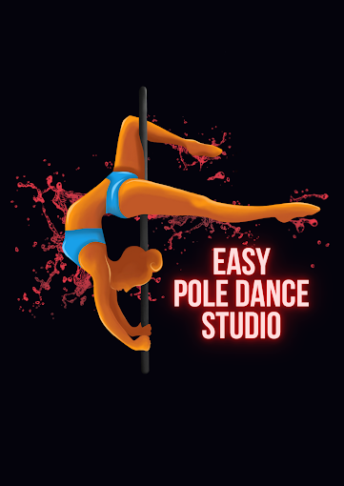
P.S. На правах реклами
Easy pole dance studio
Адреса: вулиця Архітектора Ніколаєва, 7, Київ
"EASY POLE DANCE studio - це місце де кожен може розвити свої здібності з початкового рівня до профі. Індивідуальний підхід та авторська методика викладання у дитячих групах. Професійні сертифіковані тренери, що надихають. Затишна та дружня атмосфера. Захоплючі свята та звітні концерти, які ще більше об'єднують учениць студії у одну дружню родину. Гнучкий графік тренувань, невеликі групи та зручна транспортна розв'язка. В студії проводяться тренування за різними направленнями:
Pole dance
Pole dance kids (акробатика на пілоні для діток)
Stretching/Fitness
Exotic
Телефон: 093 997 6939

Slide 11


